Slide 1

Les Femmes au Travail
N° 2

Slide 2


Slide 3

Les inégalités salariales
entre hommes et femmes
à un travail égal

Slide 4
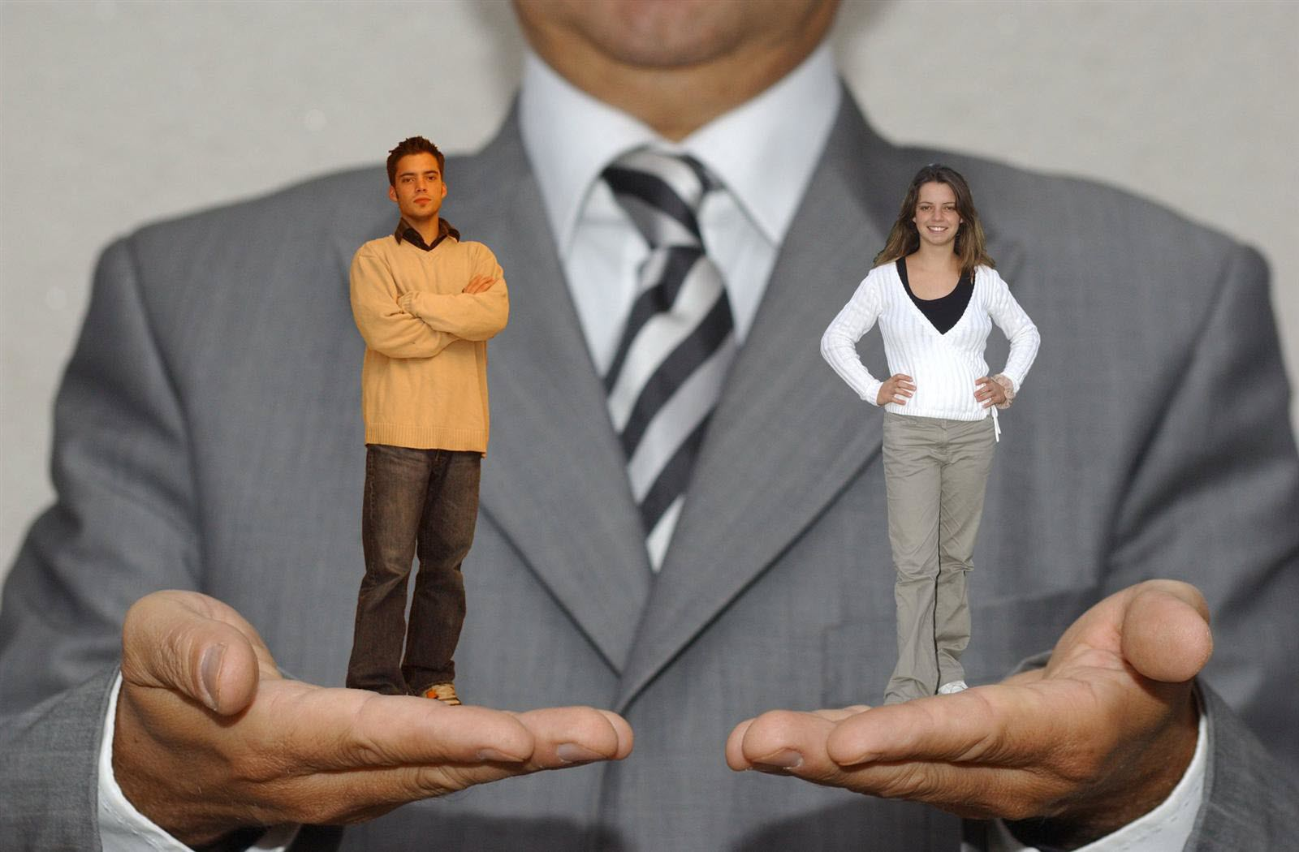

Slide 5


Slide 6


Slide 7
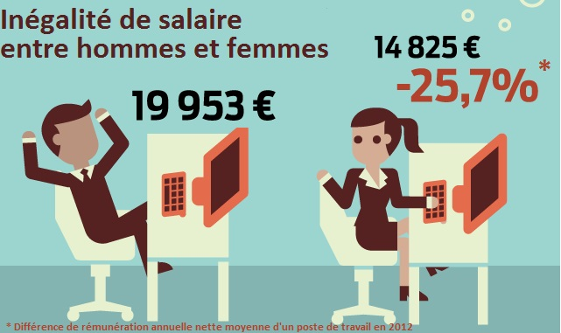

Slide 8
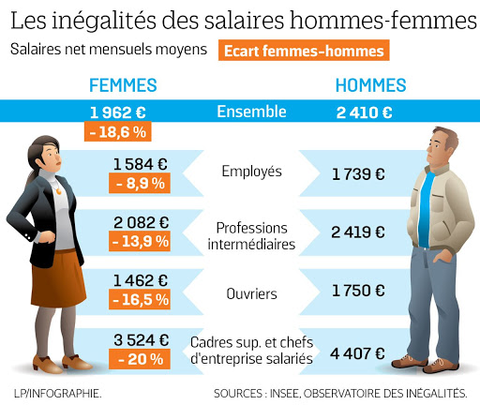

Slide 9
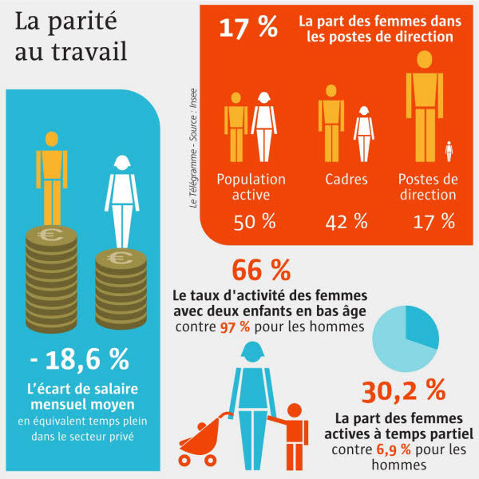

Slide 10


Slide 11
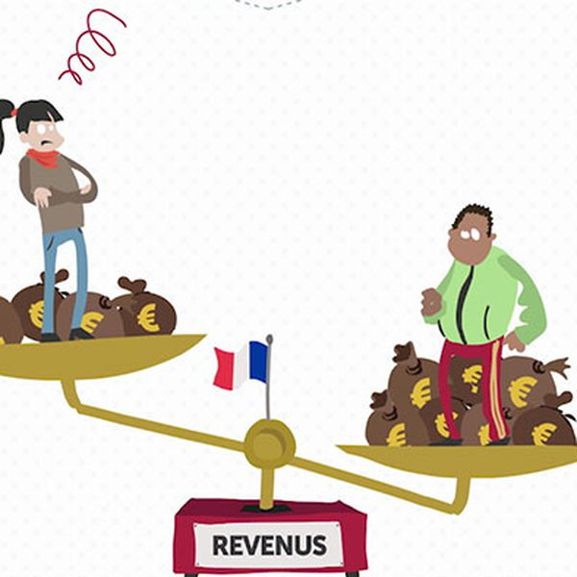

Slide 12


Slide 13


Slide 14


Slide 15
Les Femmes au Travail

